Slide 1
RENDICIÓN
DE
CUENTAS
Gobernación Política Departamental Ahuachapán
Junio 2016 a Mayo 2017

Slide 2
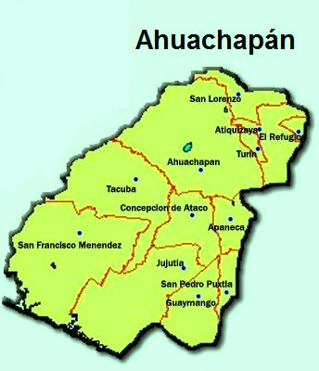
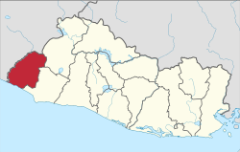
Información del departamento
Superficie: 1,240 km2
Población: 363,473 habitantes
Municipios:
Ahuachapán
Atiquizaya
San Francisco Menendez
Tacuba
Concepción de Ataco
Apaneca
Guaymango
Jujutla
San Pedro Puxtla
San Lorenzo
Turín
El Refugio
Actividad económica :
Producción de granos básicos, caña de azúcar, café, Hortalizas y Frutas .
Ganadería, piscicultura y apicultura.
Turismo, artesanías y comercio.
Generación de Energía Eléctrica

Slide 3
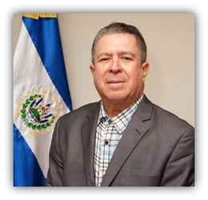
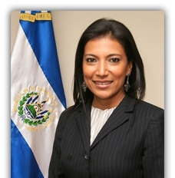
Gobernación Política Departamental
de Ahuachapán
Gobernador Departamental
Juan Francisco Sánchez
Gobernadora Departamental Suplente
Licda. Yessica Valdez Rivas
Gabinete de Gestión Departamental
Gabinete Misional de Educación con Inclusión
Gabinete Misional de Prevención y Seguridad
Gabinete Misional de Productividad y Empleo
Integrado por 32 instituciones de Gobierno

Slide 4
LOGROS

Slide 5
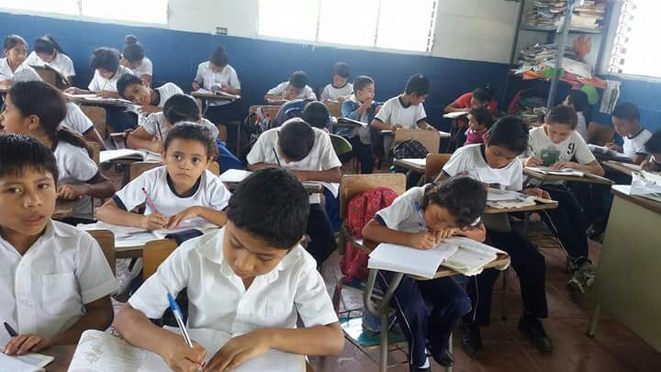
Ahuachapán con Más y Mejor Educación

Slide 6
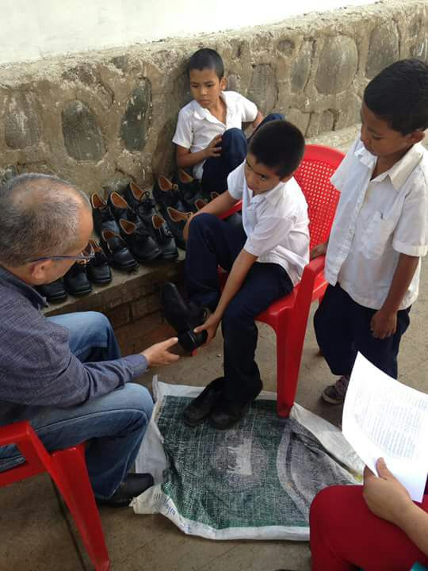
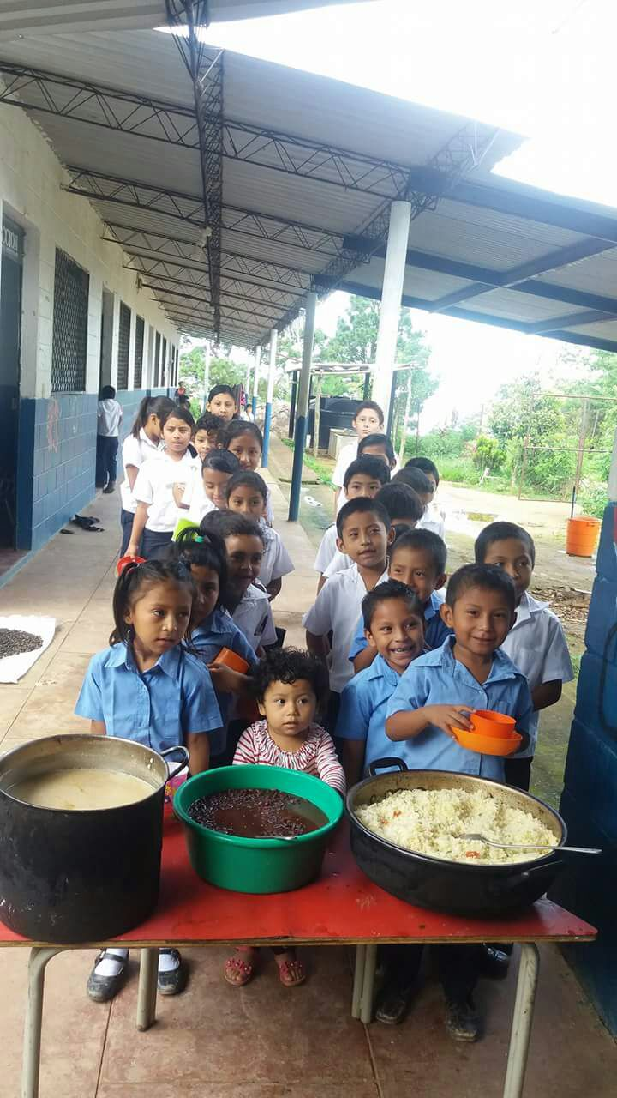
Niñez con acceso a tecnología :
Un niño, una niña, una computadora
21 Centros Escolares beneficiados
567 Lempitas
entregadas
Más estudiantes listos para ir a la escuela:
Uniformes, zapatos y útiles escolares
Estudiantes beneficiados :
$ 3.2
millones
76,685
Más estudiantes con alimentación adecuada:
PASE Alimentación y salud escolar, Vaso de Leche
Estudiantes beneficiados :
$ 2.6
millones
76,685
Disminución del analfabetismo en el
Departamento del 24.86 % al 10.53 %
Población beneficiada: 5,492
$76,900.46
Docentes de calidad en las escuelas:
Docentes mejor capacitados
$ 247
mil

Slide 7
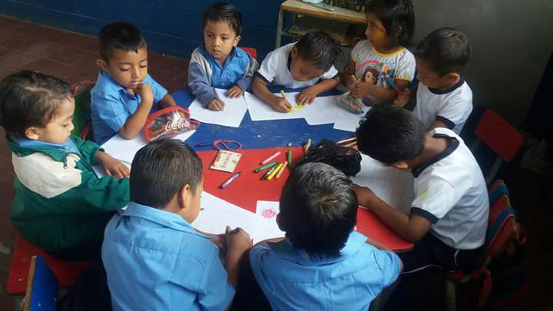
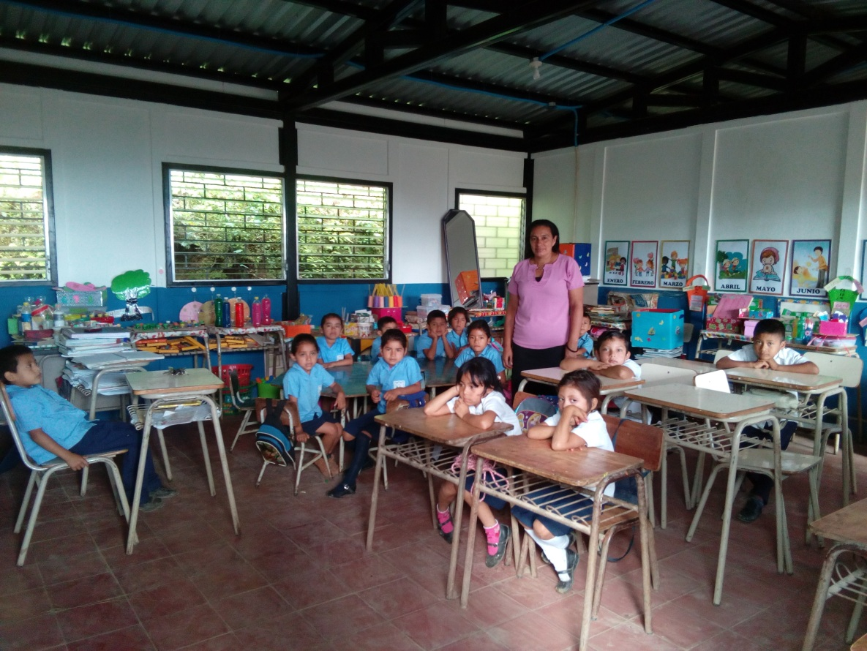
Atendiendo a la infancia
26 Círculos de atención a la Primera Infancia
$157 mil

Slide 8
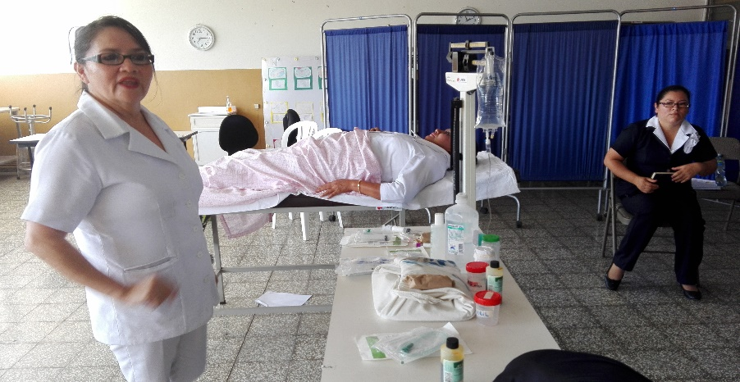
Salud para todos y
todas

Slide 9
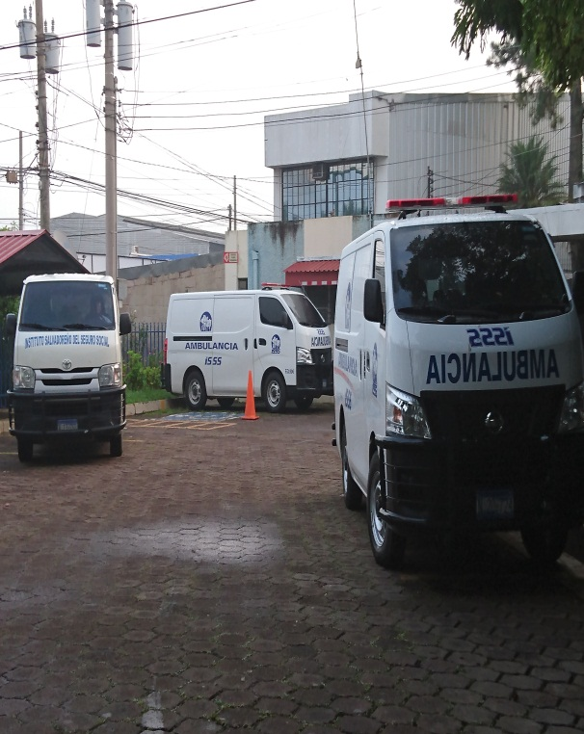
Más y mejores unidades de salud:
Construcción, ampliación y equipamiento en
Atiquizaya, San Lorenzo, Jujutla, Ahuachapán y Tacuba
$ 1.1 millón
Mejorando el servicio de transporte a pacientes :
02 Ambulancias y 01 Microbús dispuestos para el traslado de pacientes.
$ 95 mil

Slide 10
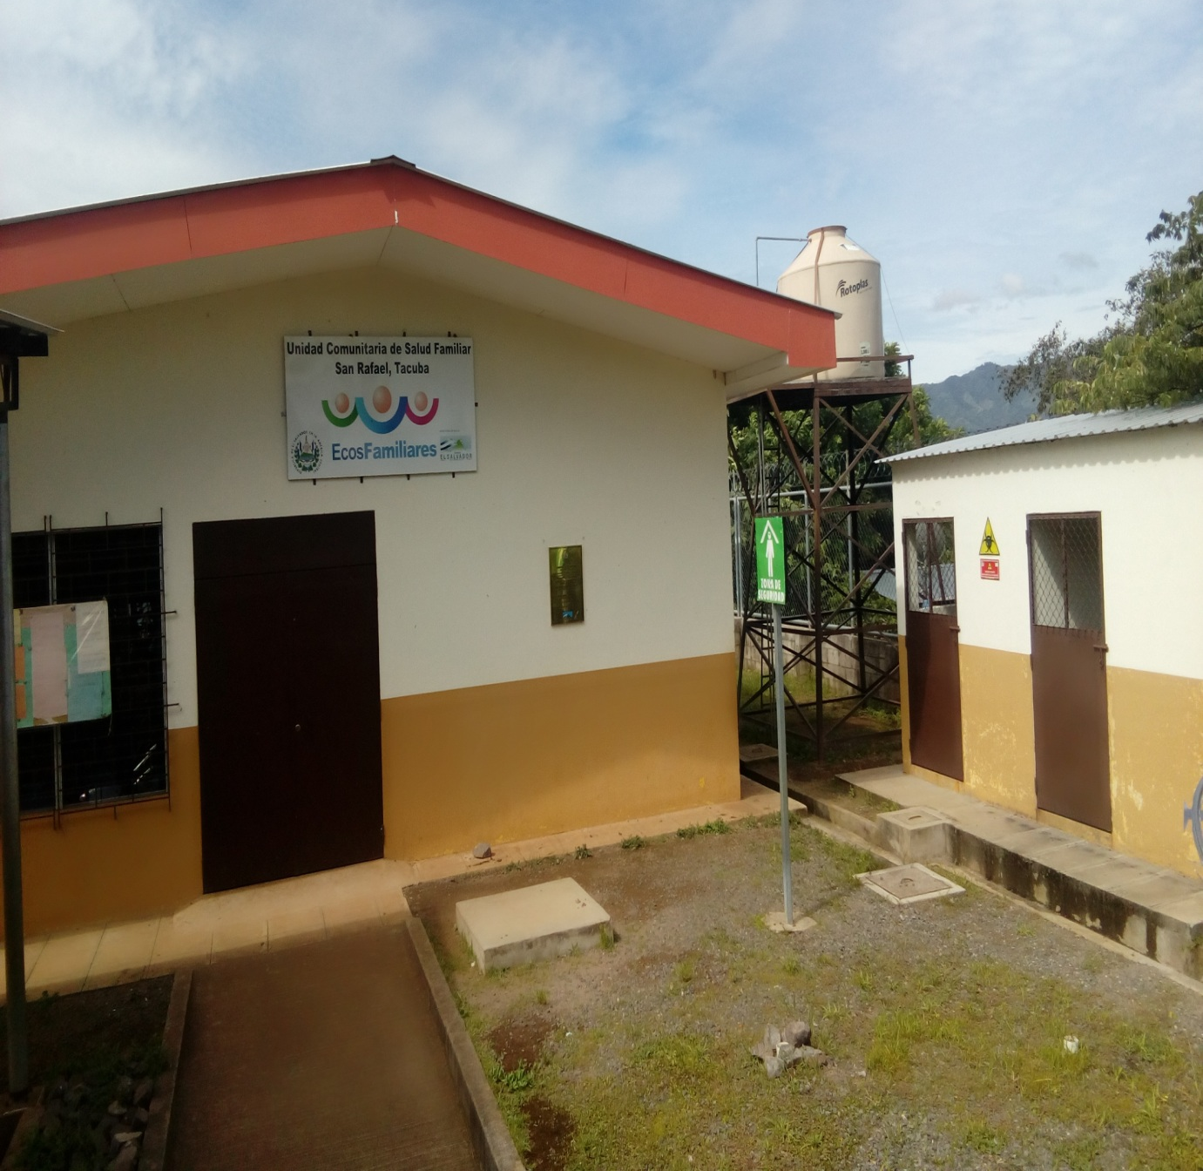
Antes de 2009:
21 Unidades de salud
AL 2016:
54 Unidades Comunitarias de Salud Familiar Básica e Intermedia
02 UCSF Especializadas
38 ECOS Familiares
02 Hogares de Espera Materna
Son Beneficiadas Directamente
189,731
personas
ECO FAMILIAR DEL CANTON SAN RAFAEL, TACUBA
Notes:
Ntro
10

Slide 11
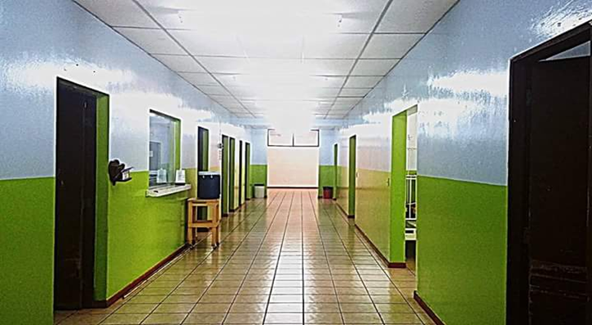
Remodelación del Hospital Nacional Francisco Menéndez
Beneficiando a 216 mil pacientes

Slide 12
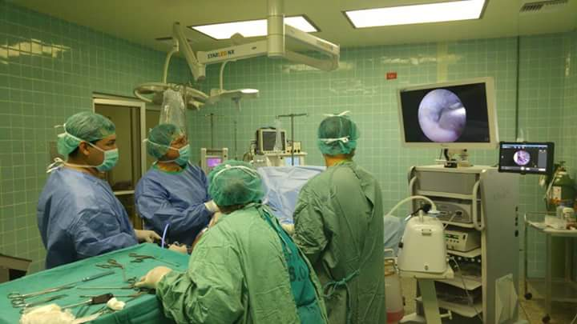
Cero Muertes Maternas
Durante el Parto
De 7101 niños y niñas nacidos vivos en el 2016 hay CERO Muertes Maternas

Slide 13
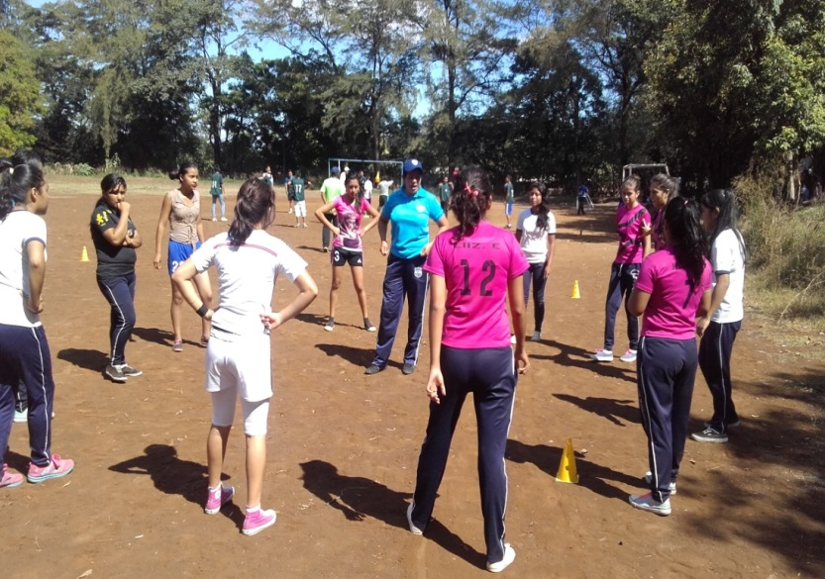
MAYOR PREVENCIÓN, MÁS CONVIVENCIA

Slide 14
Reducción
En muertes violentas
- 26 %
De 236 en 2015 a
174 en 2016

Slide 15
En el departamento de Ahuachapán con el
Plan El Salvador Seguro se ha logrado:
Reducción de Homicidios
- 26 %
37
2015
72
2015
17
2016
52
2016
Ahuachapan -28%
Atiquizaya -54%

Slide 16
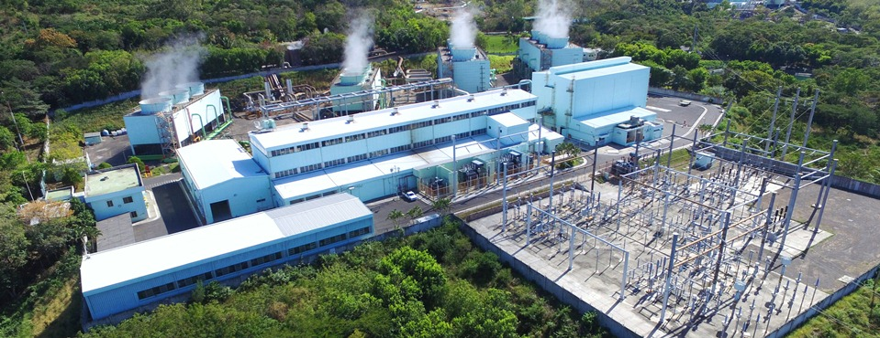
Cero robo de vehículos
Cero secuestros
Extorsiones a la baja

Slide 17
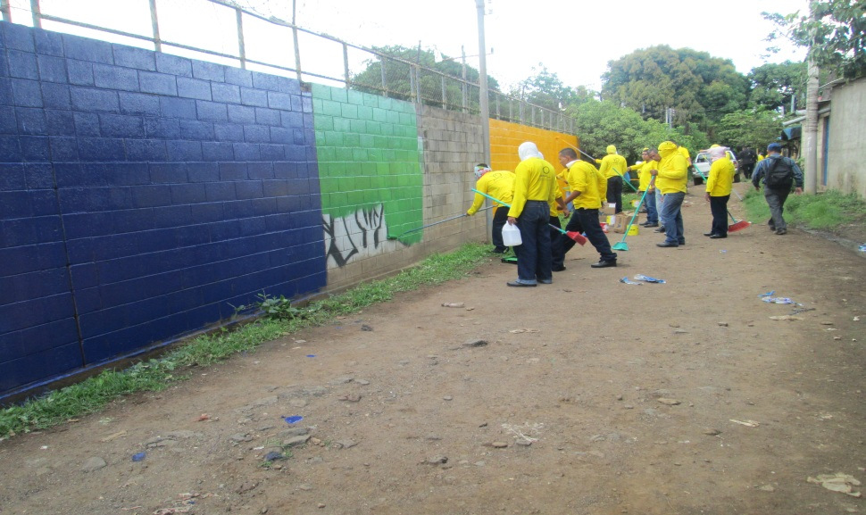
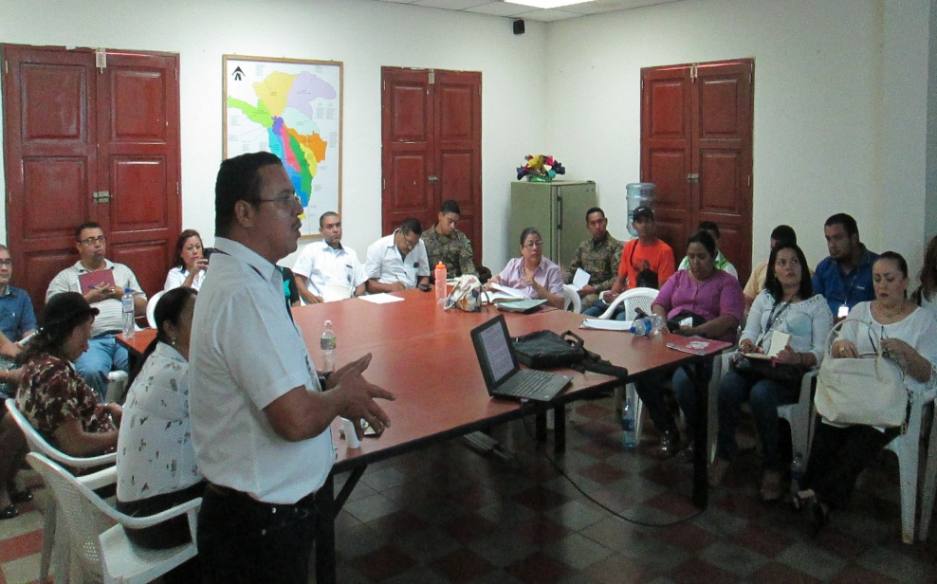
8 Comités Municipales de Prevención de la Violencia Creados.
Recuperación y Dinamización de Espacios Públicos.
Eventos Deportivos Infantiles y Juveniles.
Modulo Familias Fuertes.
Fortalecimiento de la Organización Comunitaria Para la Prevención de la Violencia.
Borrado de Grafitis

Slide 18
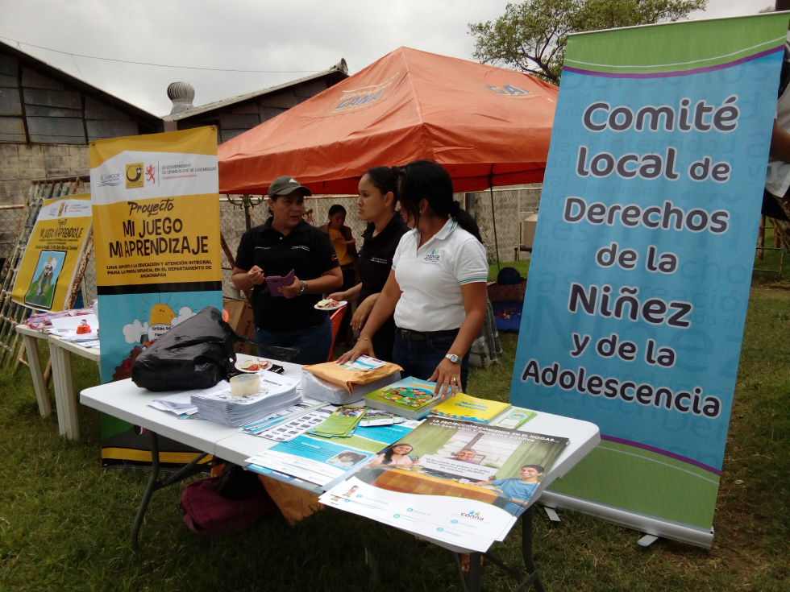
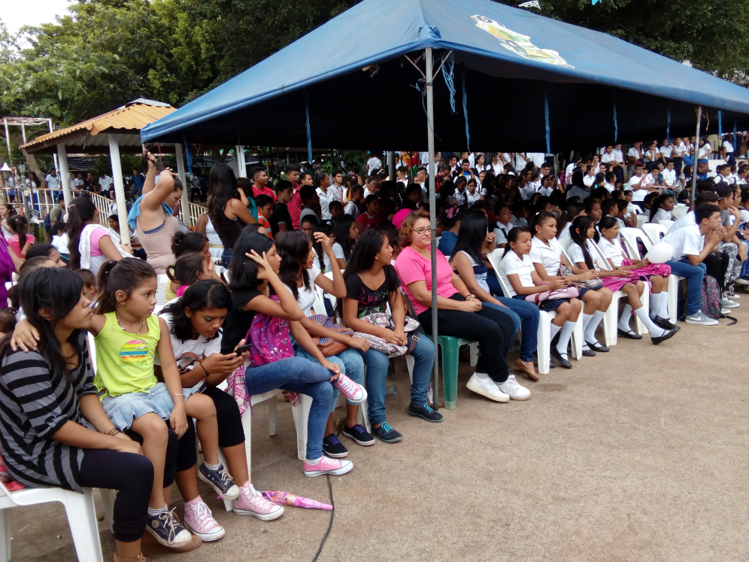
Difusión de derechos de Niñez, Adolescencia y familia.
Personas favorecidas: 48,542
Inversión: $15,321
Programa de Atención en Medio Familiar
Inversión: $399,600
11 municipios beneficiados
Centro Para la Inserción Social El Espino
308 Adolescentes Hombres
Inversión 2014 – 2017 : $1,995,902

Slide 19
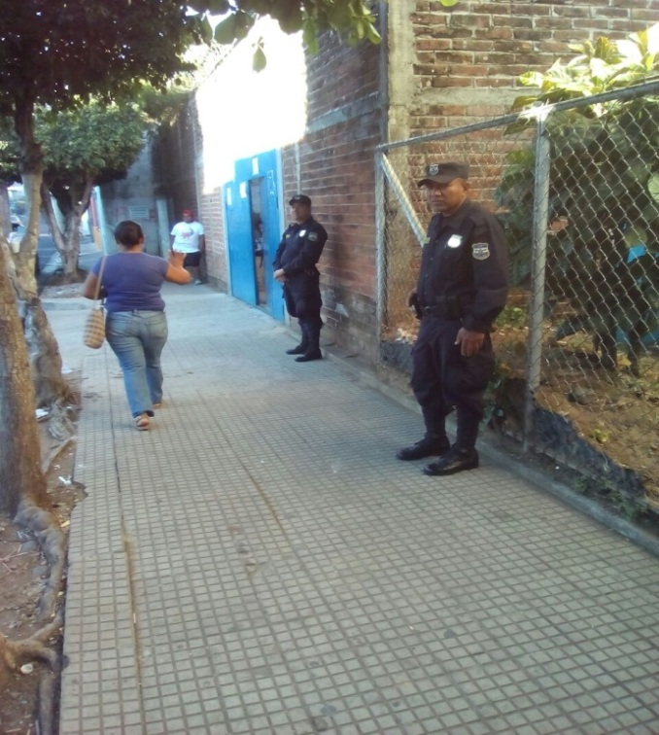
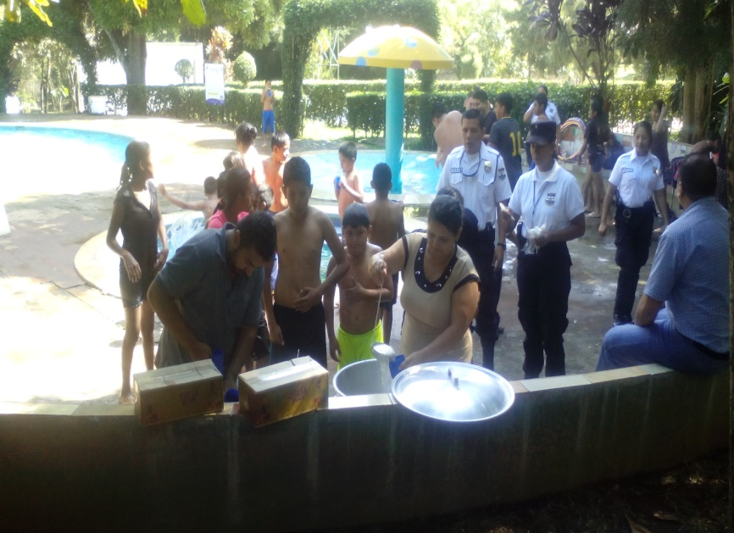
195 Sectores comunitarios cubiertos por Policía Comunitaria
100% de personal capacitado en Filosofía de Policía Comunitaria
Prevención de la violencia
y seguridad
$ 3.1
millones
Calidad de atención policial a la niñez y adolescencia
1 Centro de Atención de Niñas
y Niños victimas en Crisis.

Slide 20
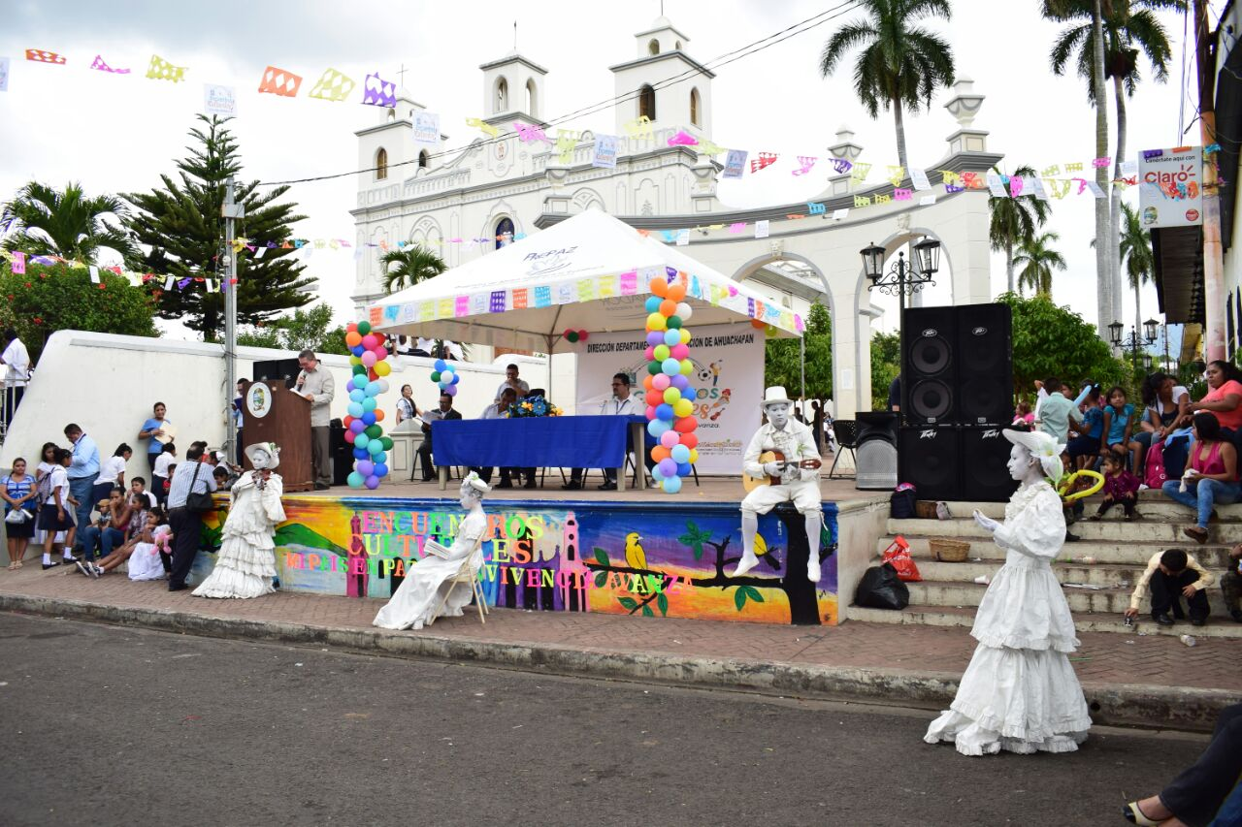
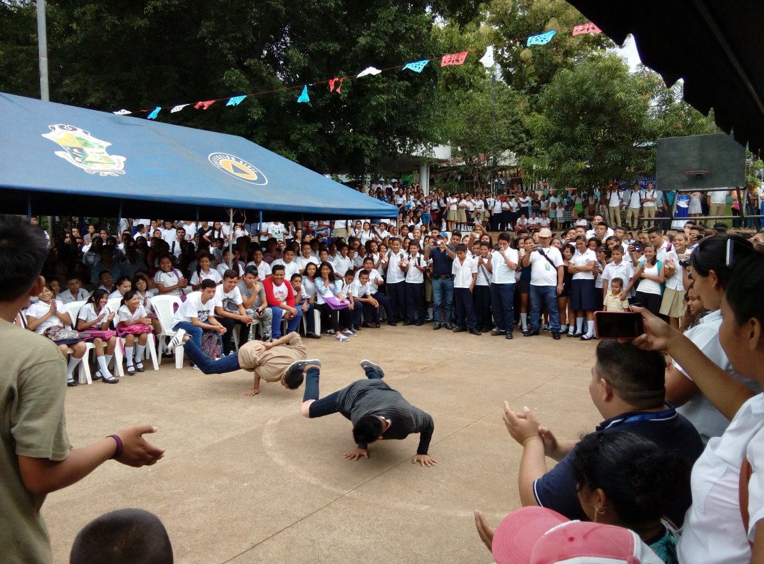
Casa de la Cultura y de Convivencia
Promoviendo el arte y la cultura, para el fomento de la autoestima y formación de valores
población beneficiada 81,700
ACTIVATE
Por la Convivencia
Cultivando la Disciplina del Arte y el Deporte
para el fomento de valores para la vida

Slide 21
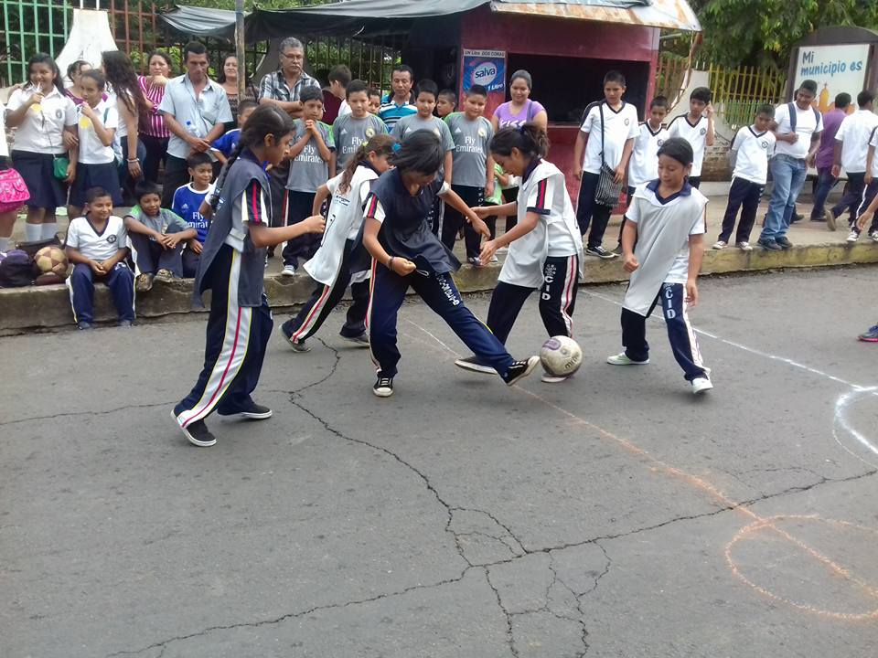
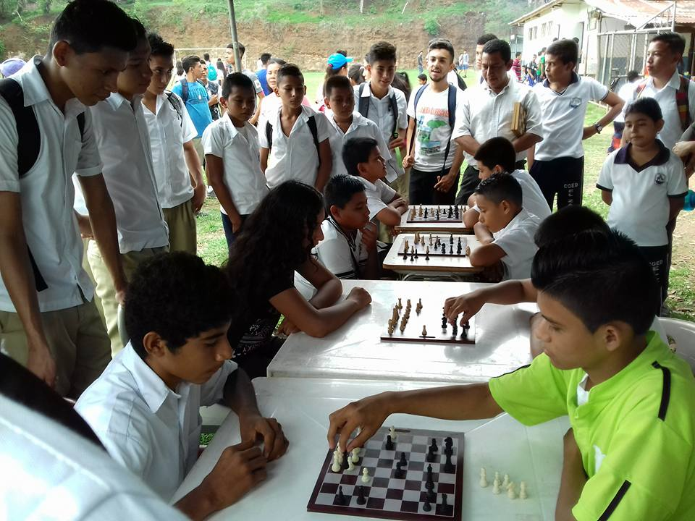
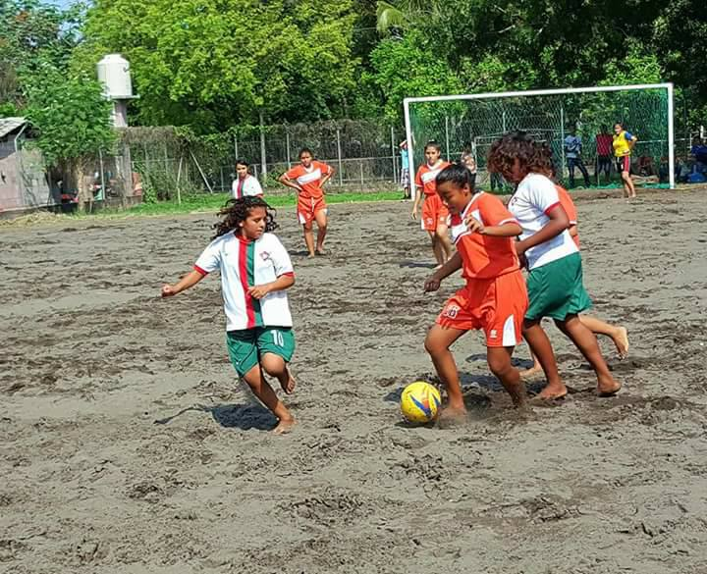
Promoviendo Valores Y Convivencia Social a Través del Deporte

Slide 22
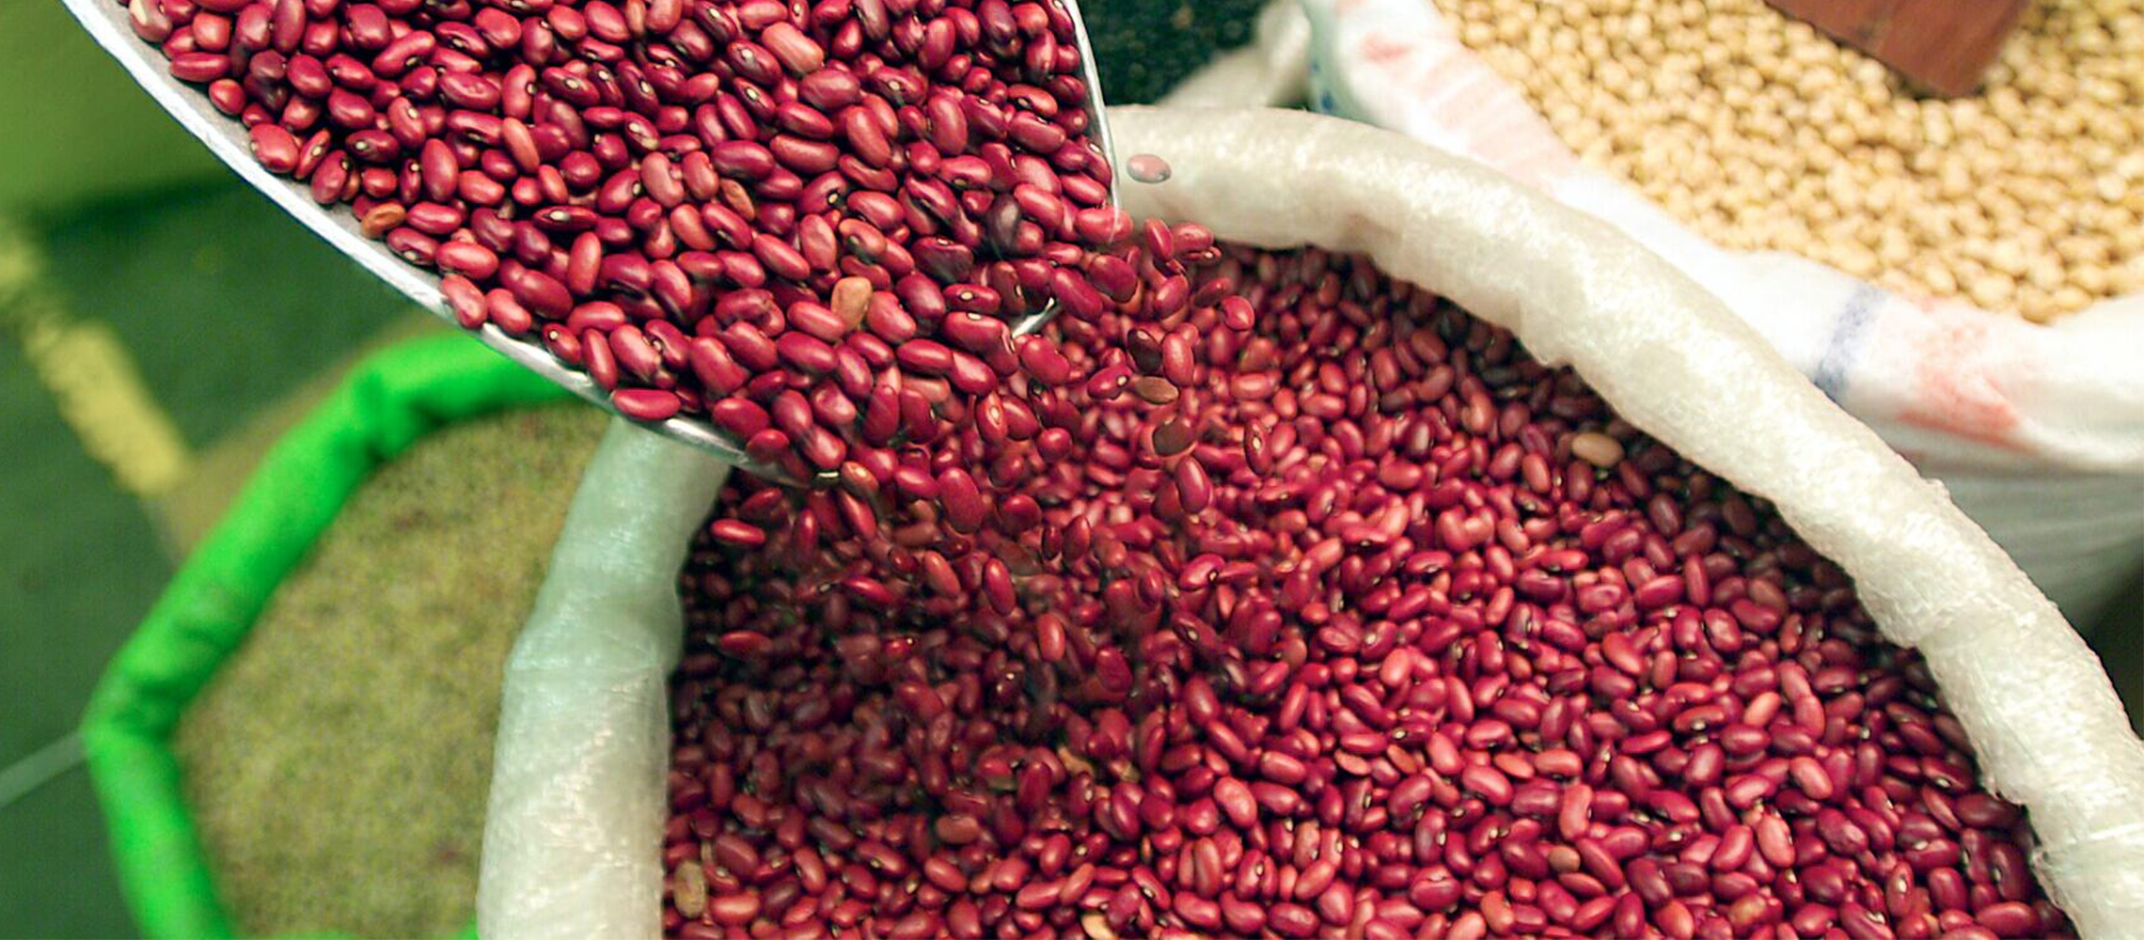
Ahuachapán trabaja,
produce y comercializa

Slide 23
Más y mejores salarios

Slide 24
Aumento al salario mínimo
Maquila y textil
$211
$295
Industria
$246
$300
Comercio y Servicios
$252
$300
Agrícola
$118
$200
Recolección cosecha café
$129
$200
Recolección cosecha azúcar
$109
$224

Slide 25
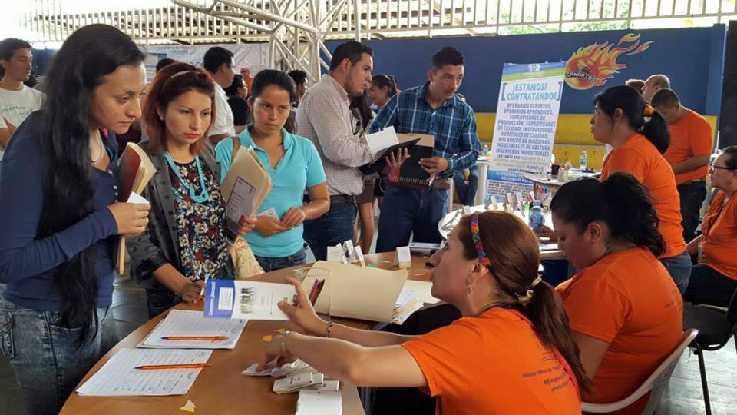
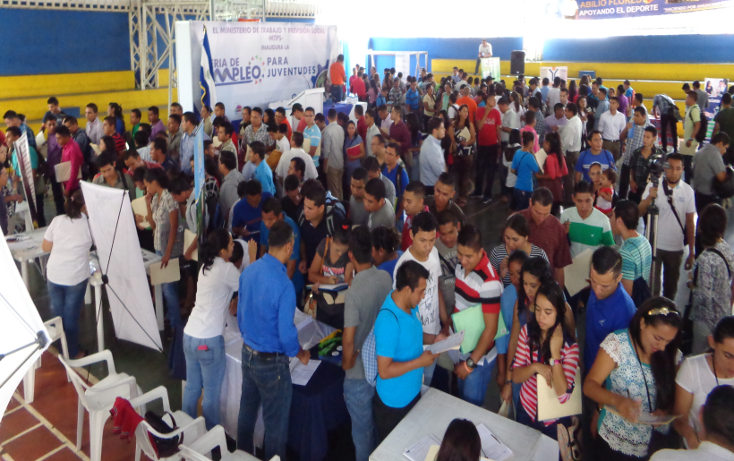
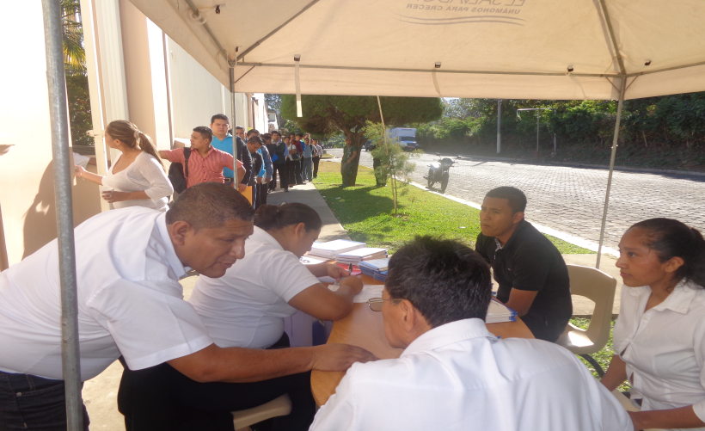
457
Hombres y mujeres colocadas en puestos
de trabajo
2,480
Orientaciones laborales para obtener trabajo
9,279
Inspecciones y
Recuperación salario

Slide 26
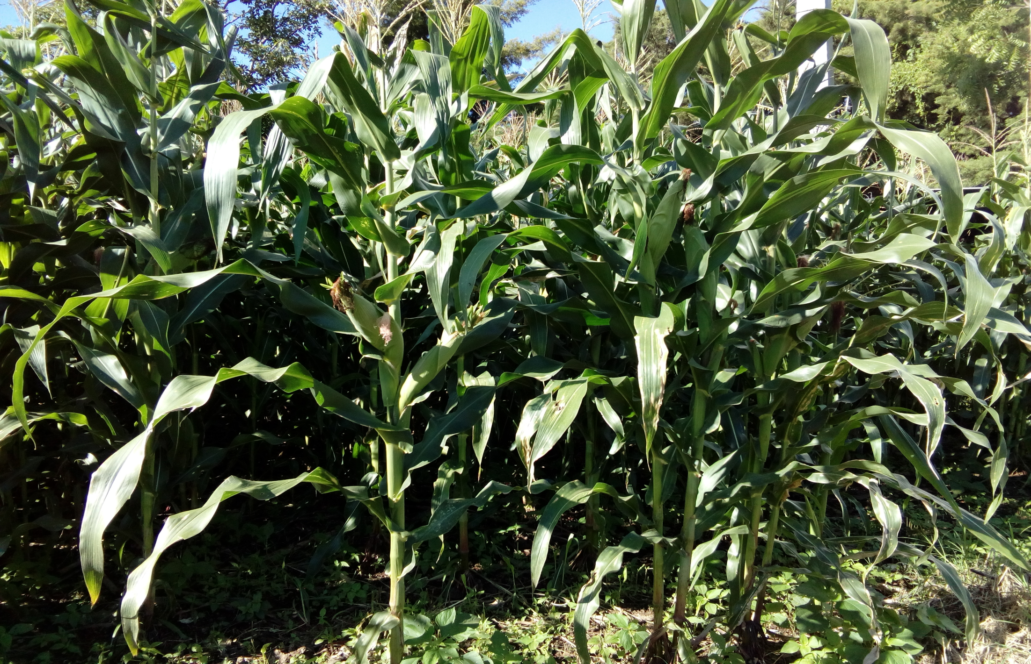

Slide 27
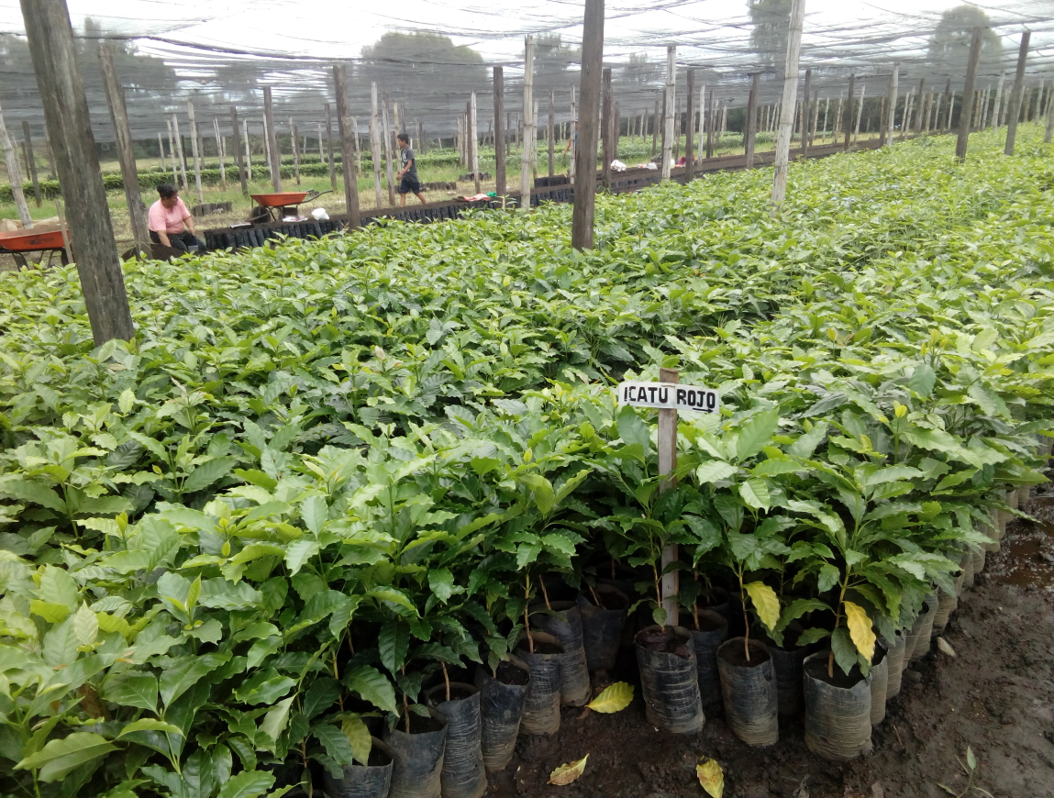
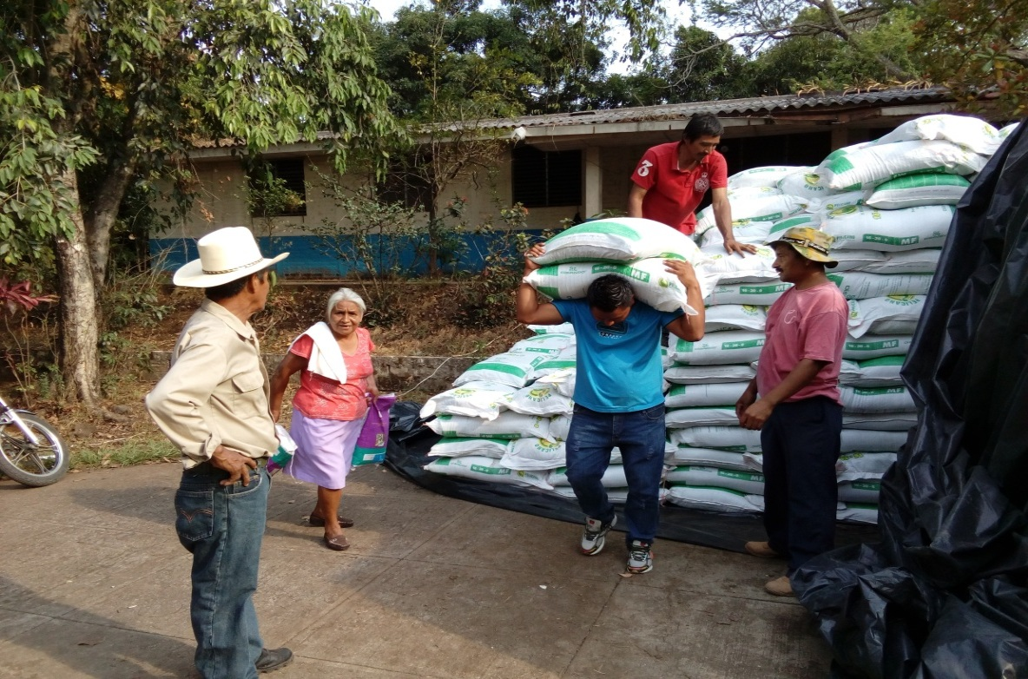
Reactivación de la caficultura nacional
1.8 Millones de Plantas de café entregados:
$26 millones en 3 años
Beneficiando a:
720 Productores/as,
12 UDP
12 Cooperativas
Apoyo a la Agricultura Familiar
con la inversión de
$ 1.6 millones
32 mil Agricultoras y agricultores beneficiados con paquetes agrícolas

Slide 28
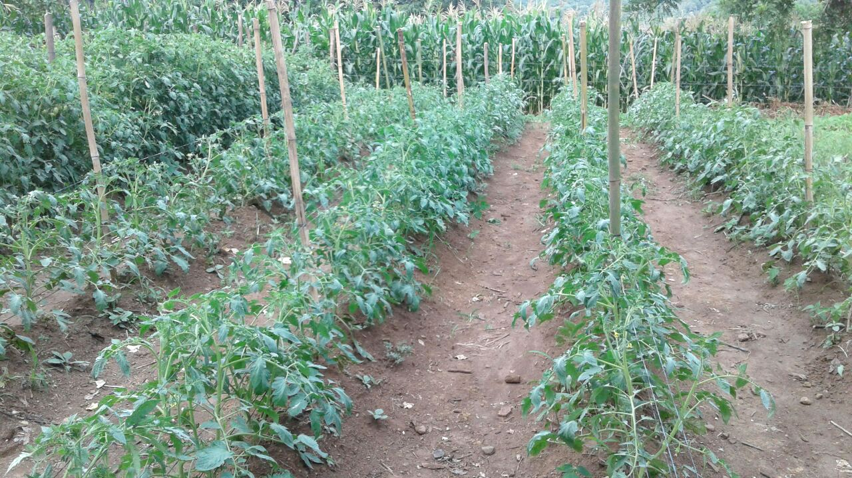
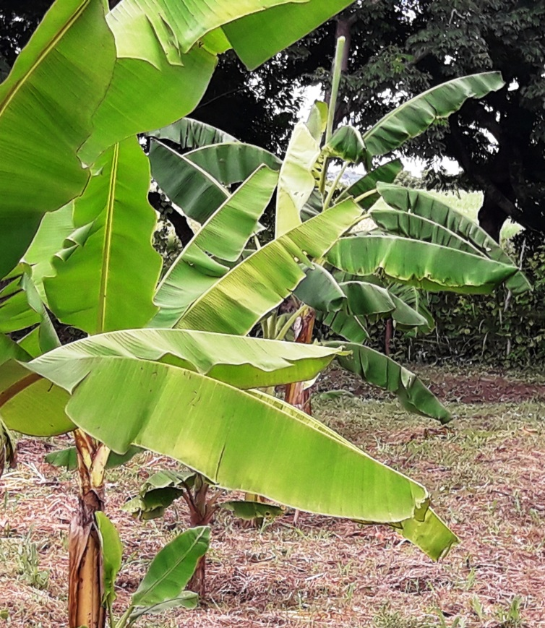
Producción Agrícola con enfoque agroecológico
Biofertilizantes en cultivo de maíz, frijol y café . INVERSIÓN $ 44 mil
Fomento del cultivo de granos básicos, hortalizas y frutales Familias beneficiadas : 2,489
Desarrollo Tecnológico y Fortalecimiento de la Base Productiva y Agroindustrial para la Cacao cultura INVERSIÓN $ 36 MIL

Slide 29
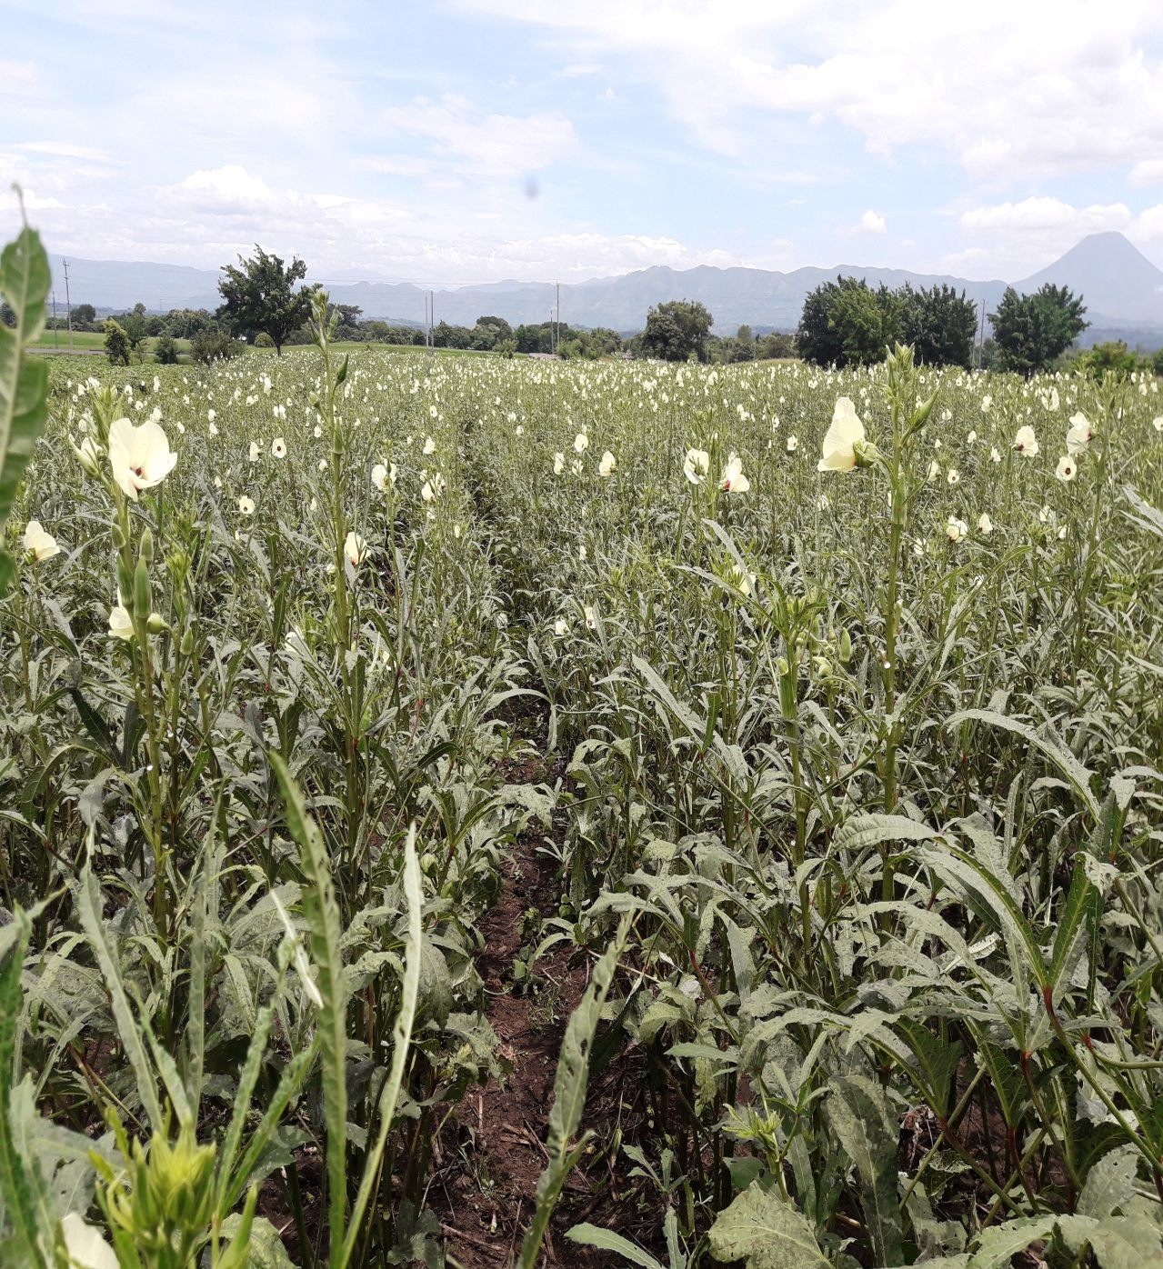
Programa de Competitividad “Amanecer Rural”
$1.3 millones
“Haciendo de nuestra gente, nuevos emprendedores y emprendedoras”

Slide 30
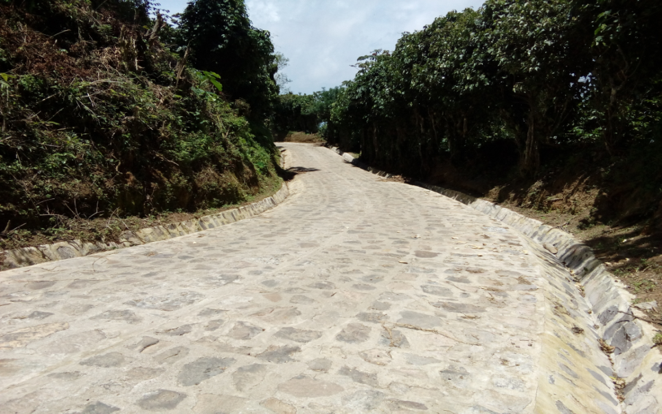
Mejorando nuestras vías de
comunicación y comercialización
Mejoramiento Camino Rural, Tramo: Apaneca- San Pedro Puxtla $2,372,000

Slide 31
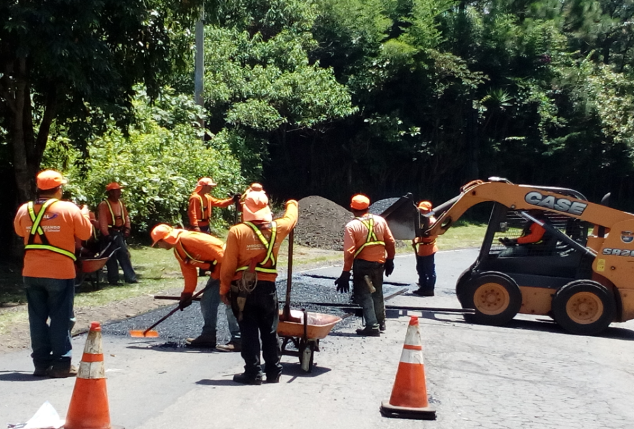
Programa de Mantenimiento de Vías Pavimentadas
$ 1,875,926.70

Slide 32
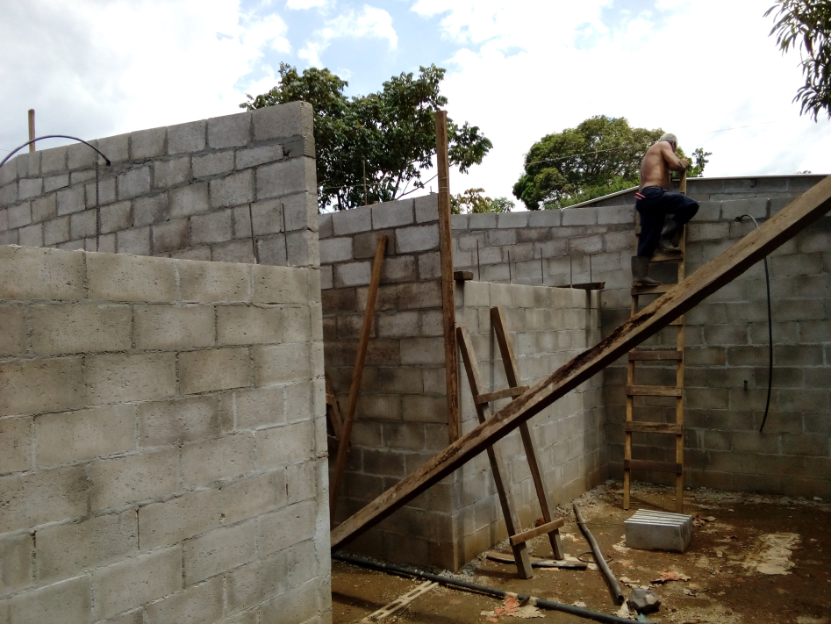
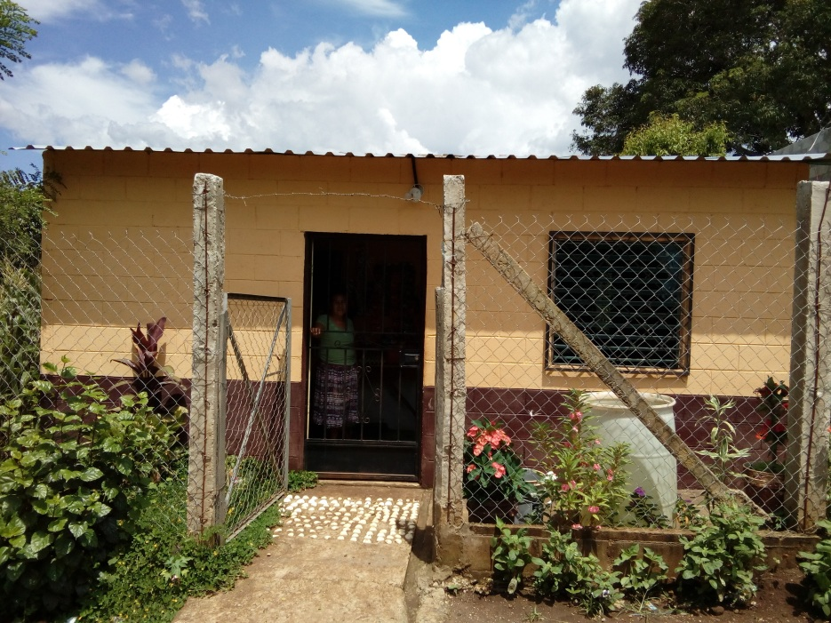
Programa de Vivienda y Mejoramiento Integral de Asentamientos Urbanos Precarios
1,150 familias beneficiadas con el mejoramiento de pisos en el municipio de Guaymango $260 mil
47 Familias con vivienda digna en los municipios de Ahuachapán, Tacuba, Atiquizaya, Concepción de Ataco con una inversión de $153 mil

Slide 33
TOTAL DE INVERSIÓN SOCIAL:
$3,998,240.86 Millones
Agua y Saneamiento Rural
Electrificación
Apoyo a Veteranos de Guerra,
Apoyo al Adulto Mayor
Apoyo en Educación y Salud
Fortalecimiento a Alcaldías
Inclusión Productiva
Programa Indemnizatorio
Nuestros Mayores Derechos
MUNICIPIO | MONTO
AHUACHAPAN | $529,951.92
APANECA | $31,535.12
GUAYMANGO | $534,100.24
JUJUTLA | $1,741,943.46
ATIQUIZAYA | $43,216.35
SAN PEDRO PUXTLA | $172,186.48
TACUBA | $921,128.52
TURIN | $24,178.77

Slide 34
Inversión Social en los Municipios
Nª | MUNICIPIO | MONTO
1 | AHUACHAPAN | $2,203,291.74
2 | ATIQUIZAYA | $1,615,461.63
3 | SAN FRANCISCO MENENDEZ | $2,217,648.68
4 | TACUBA | $1,479,921.95
5 | CONCEPCION DE ATACO | $1,032,120.37
6 | APANECA | $743,971.41
7 | GUAYMANGO | $1,349,553.56
8 | JUJUTLA | $1,892,297.88
9 | SAN PEDRO PUXTLA | $677,306.34
10 | SAN LORENZO | $710,655.21
11 | TURIN | $570,422.71
12 | EL REFUGIO | $543,578.75
 | TOTAL | $15,036,230.23
FODES/ 2016
Monto Total de las Transferencias
$ 15,036,230.23

Slide 35
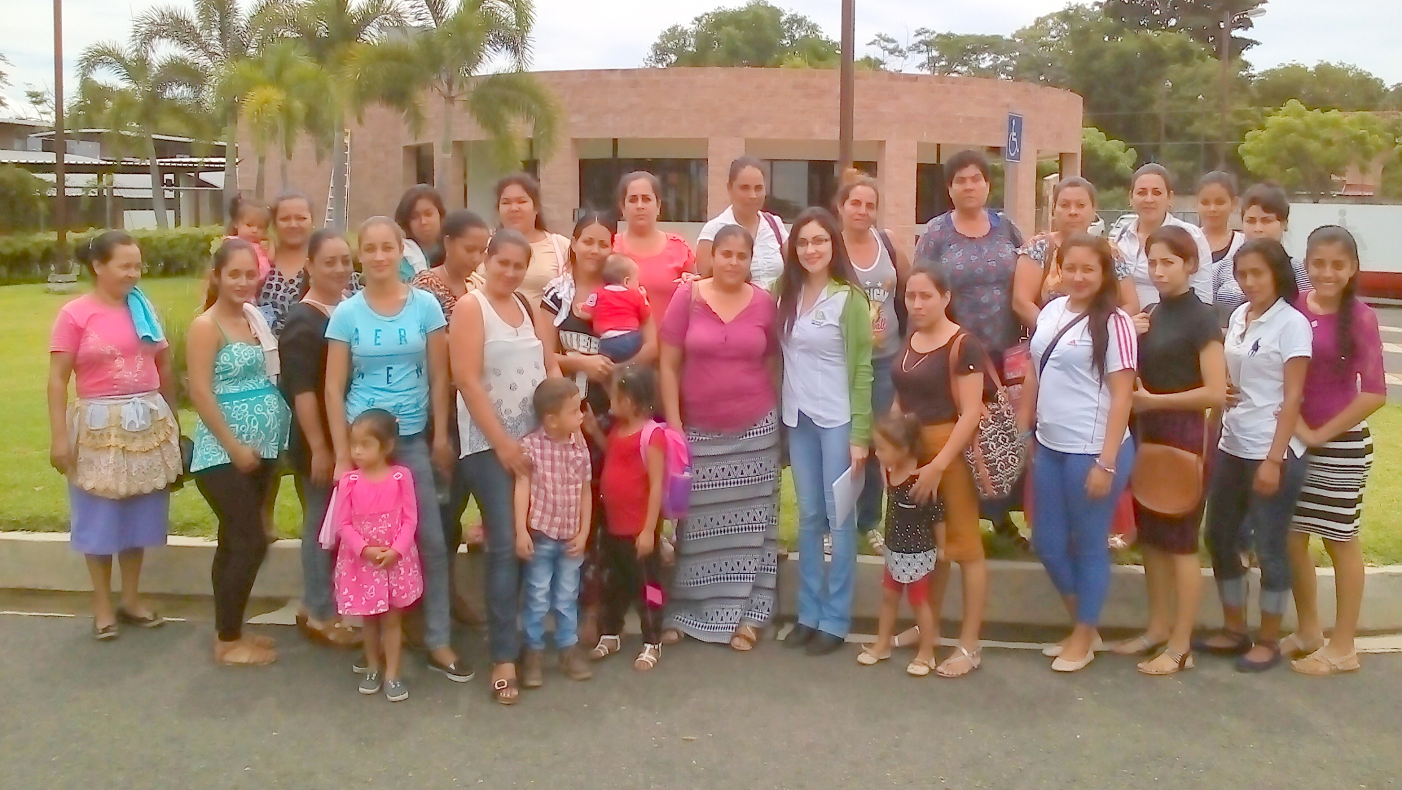

Slide 36
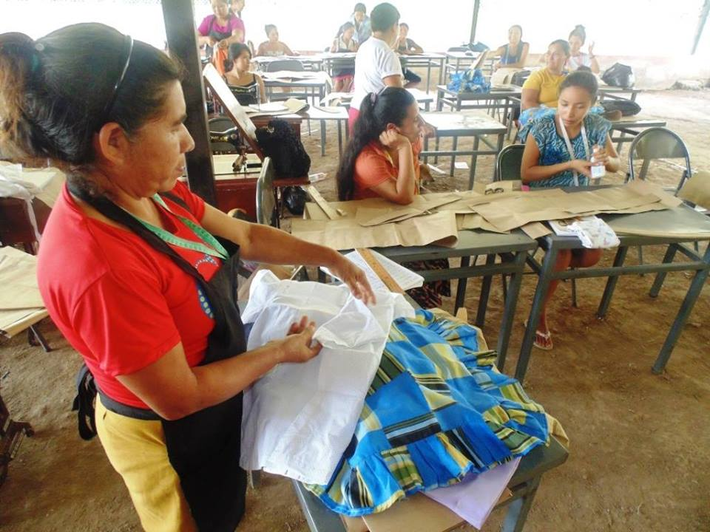
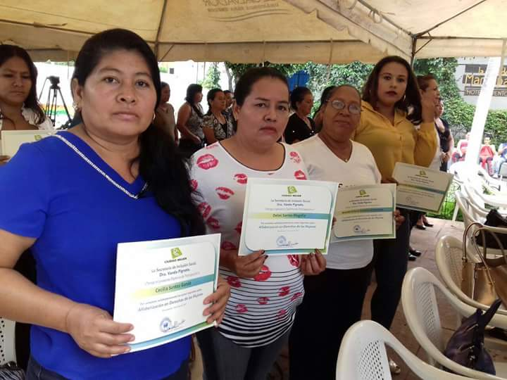
Nombre Programa/ Proyecto | Inversión Realizada |  | Mujeres Beneficiadas
Alfabetización en Derechos de las mujeres |  |  | 2,013
Talleres Vocacionales de especialización |  | $54 mil | 1,130
Entrega de Capital Semilla a grupos asociativos de mujeres |  | $ 36 mil | 14

Slide 37
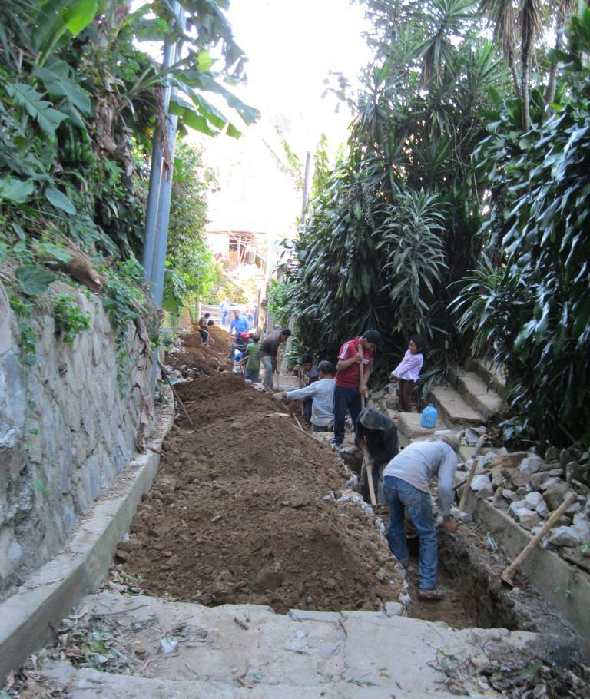
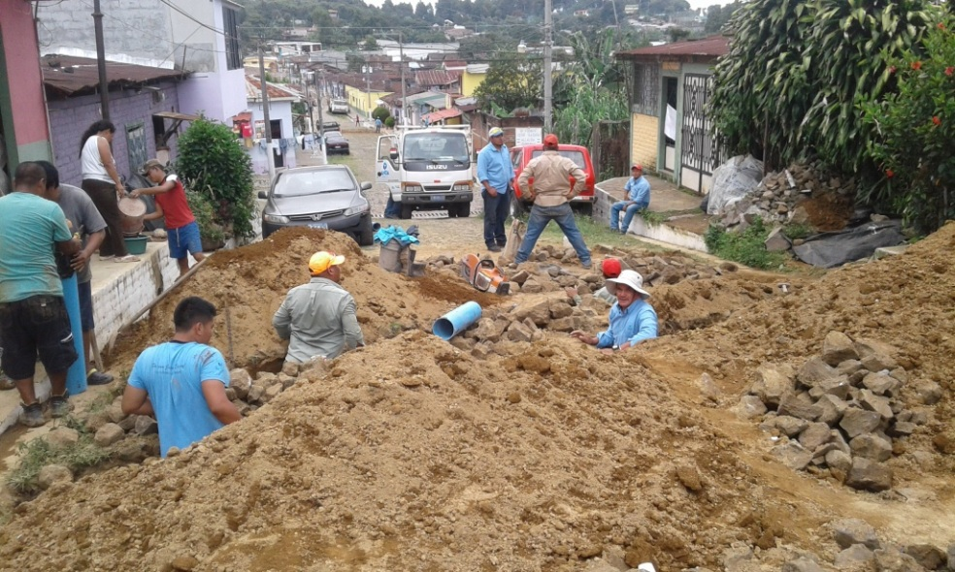
Agua para todos y todas
10 Proyectos realizados
En 4 municipios del departamento
Población beneficiada 4,814 personas

Slide 38
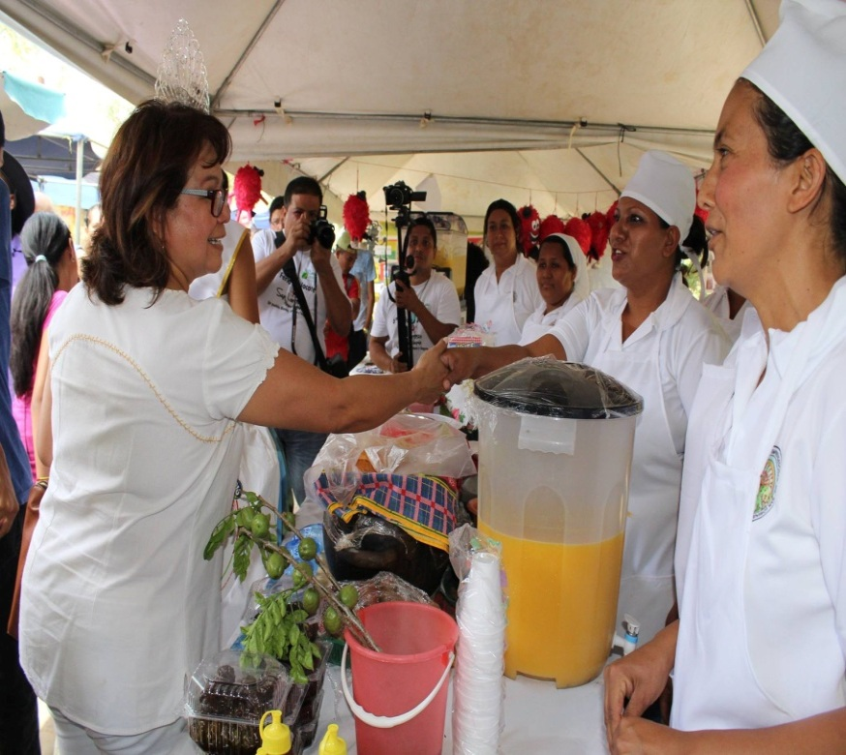
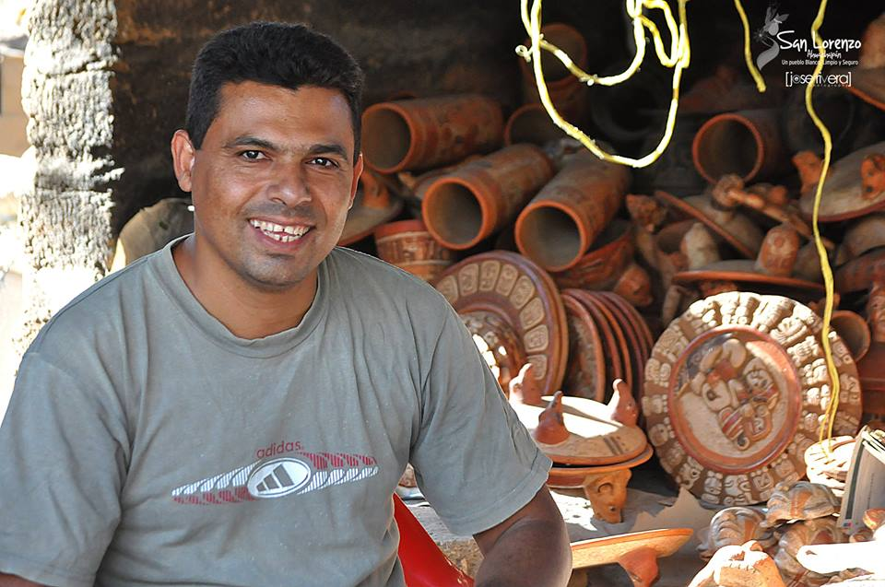
Apoyando a la Micro y Pequeña Empresa
Apoyo a jóvenes emprendedores, promoción del desarrollo artesanal, promoción de la asociatividad, Programa Un Pueblo Un Producto, entrega de capital semilla, talleres de formación especializada, Encadenamientos Productivos.
183 MYPES Y 2 Cooperativas Beneficiadas

Slide 39
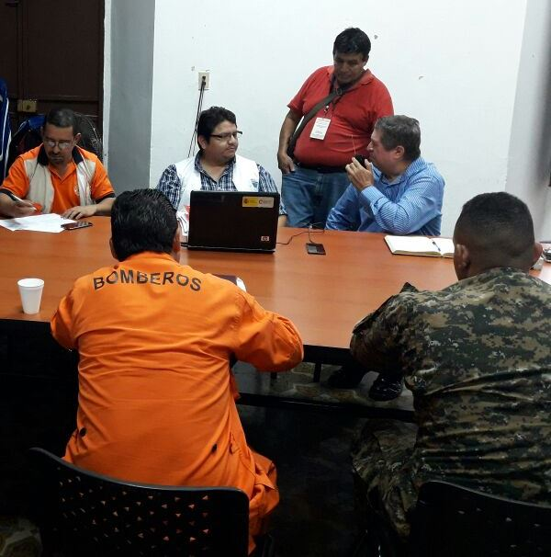
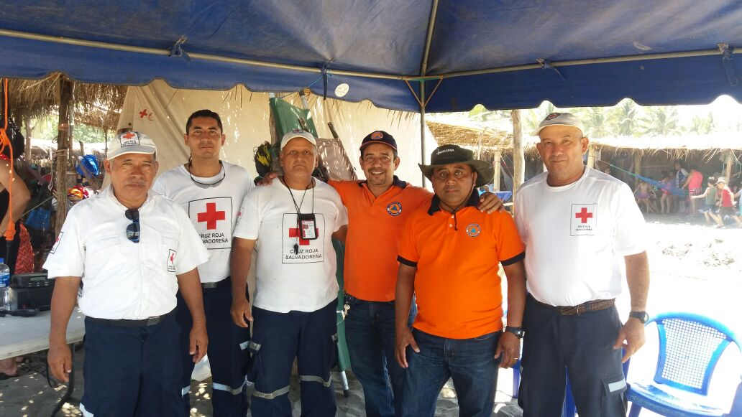
Nos preparamos para la Prevención Y Mitigación de Desastres.
Se han actualizado los Planes ANTE TERREMOTO, ANTE TSUNAMI, INVERNAL,VERANO, DIVINO SALVADOR, y BELEN
1 Comisión Departamental de Protección Civil
12 Comisiones Municipales de Protección Civil
232 Comisiones Comunales de Protección Civil

Slide 40
Atención a Veteranos de la Fuerza Armada y Excombatientes del FMLN
7 Evaluaciones
Optométricas
1,603 Veteranos evaluados
1,574 lentes entregados
29 pacientes referidos sin lentes
FMLN 204 carnet entregados
FAES 2934 carnet entregados

Slide 41
EN ARMONIA CON EL MEDIO AMBIENTE
Plan Nacional de Reforestación (apoyando 10 municipalidades con viveros)
Atención a la Denuncia Ambiental.
Lanzamiento de la Red de Observación Ambiental Local ROLA
Lanzamiento del programa de Evaluación Ambiental en Línea.
Conformación del Comité Asesor Local de las ANP Imposible.
Conformación del comité RAMSAR Barra de Santiago.

Slide 42
12 Asambleas Ciudadanas Municipales
Son un espacio de participación social plural que integra a actores y sectores del territorio en función de su propio desarrollo
La Dirección de Desarrollo Territorial del MIGOBDT coordina con la Gobernación Política Departamental el trabajo con las Asambleas Ciudadanas Municipales y los Gabinetes Misionales Prioritarios.

Slide 43
PROYECCIONES

Slide 44
AHUACHAPAN: Apuestas Económicas 2017
$ 6, 761,855
Biofertilizantes en cultivo de maíz, frijol y café como alternativa agroecológica para una producción sostenible en El Salvador.
Desarrollo Tecnológico y Fortalecimiento de la Base Productiva y Agroindustrial para la Cacao cultura con enfoque Agroecológico en El Salvador
Fomento al Desarrollo de la Acuicultura Familiar en los Municipios de Pobreza en El Salvador
Programa de Competitividad Territorial Rural (Amanecer Rural)
Proyecto de Apoyo a la Agricultura Familiar (PAAF)

Slide 45
AHUACHAPAN: Apuestas Sociales 2017
Mejorar la calidad para docentes de educación básica y media en servicio del sector público
Impulsar el modelo de Escuelas Inclusivas de Tiempo Pleno
Proyecto de Mejoramiento de la Calidad de la Educación
Elaboración del Plan Maestro de la zona Occidental
Inversión Prevista
$ 5,493,207.00

Slide 46
AHUACHAPAN: Apuestas en Salud 2017
Conformación del Consejo Departamental de Seguridad Alimentaria y Nutricional (CODESAN)
Salas de extracción de leche materna
Gestión del tiempo y la demanda
Equipo Móvil de atención odontológica
Población beneficiada:
106,000 personas

Slide 47
MUCHAS GRACIAS

